Slide 1

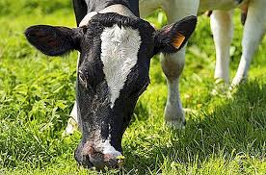
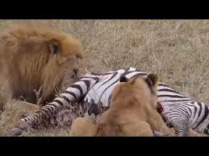
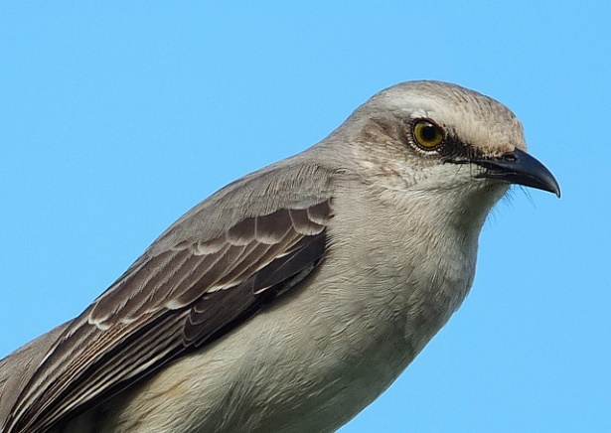
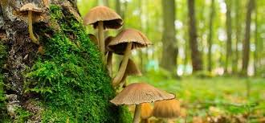
الأولى — مبادئ علم البيئة
انتقال الطاقة في النظام البيئي (٢)
....... / ....... / ٢٠٢٦
الثلاثاء
١. أصنّف المستهلكات حسب غذائها.
٢. أوضّح دور الكانسة والمحللات.
٣. أتنبّأ بأثر اختفاء المحللات.
الحصة الثانية • القسم الثاني • الصف التاسع (عام)
أنواع المستهلكات والمحللات
مَن يأكل ماذا؟ ومَن ينظّف النظام البيئي؟
آكل نباتات
آكل لحوم
متنوّع التغذية
محلّلات

Slide 2
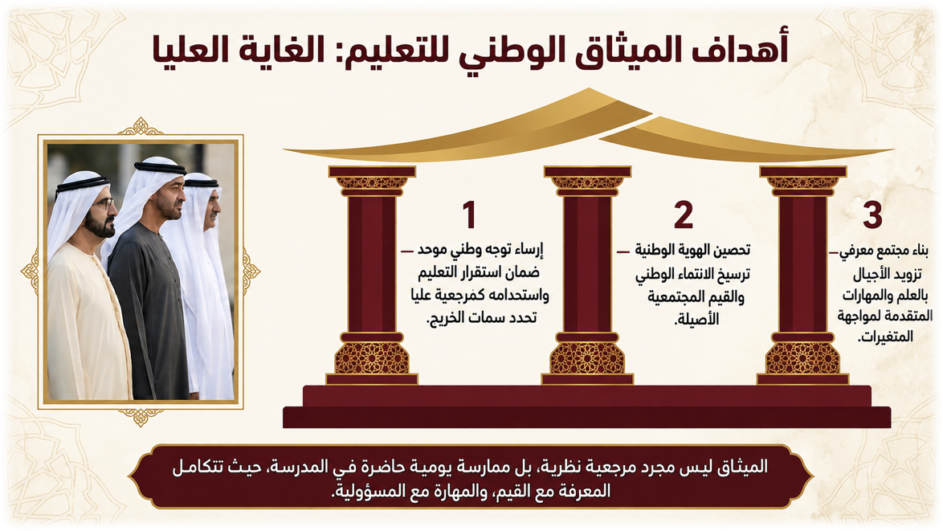

Slide 3
الأولى — مبادئ علم البيئة
انتقال الطاقة في النظام البيئي (٢)
....... / ....... / ٢٠٢٦
الثلاثاء
١ د
● قواعد العمل الثنائي
١. أصنّف المستهلكات حسب غذائها.
٢. أوضّح دور الكانسة والمحللات.
٣. أتنبّأ بأثر اختفاء المحللات.
نتّفق عليها قبل أن نبدأ
4. نلتزم بالوقت
3. الجميع يشارك
2. صوت هادئ
1. نجلس معًا
ننتهي قبل انتهاء المؤقّت.
نرفع أيدينا عند الانتهاء.
لكلّ منّا دور واضح.
لا نترك زميلنا يعمل وحده.
نتحدّث بصوت يسمعه زميلي فقط.
ننصت لبعضنا دون مقاطعة.
كل طالبَين معًا على طاولة واحدة.
نبدأ العمل فور سماع الإشارة.
★ الثنائي الملتزم يحصل على نجمة تقدير في نهاية الحصة
Notes:
تُعرض الشريحة دقيقة واحدة فقط.
ذكّر الطلاب بتوزيع الأدوار داخل الثنائي قبل بدء أول نشاط.

Slide 4
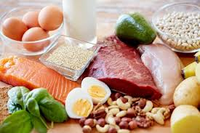
الأولى — مبادئ علم البيئة
انتقال الطاقة في النظام البيئي (٢)
....... / ....... / ٢٠٢٦
الثلاثاء
٢ د
◆ التهيئة الحافزة — سؤال اليوم
١. أصنّف المستهلكات حسب غذائها.
٢. أوضّح دور الكانسة والمحللات.
٣. أتنبّأ بأثر اختفاء المحللات.
لماذا يستطيع الإنسان أن يأكل السلطة والدجاج معًا،
بينما لا تستطيع البقرة ذلك؟
كل كائن غير ذاتي التغذية له نوع غذاء يناسب جسمه وأسنانه وجهازه الهضمي.
وفي درس اليوم سنتعرّف على أنواع المستهلكات، وعلى كائنات لا تأكل الأحياء بل الأموات!
Notes:
اترك الطلاب يخمّنون ٣٠ ثانية دون تصحيح.
اربط بما تعلّموه أمس: البقرة والإنسان كلاهما غير ذاتي التغذية.

Slide 5
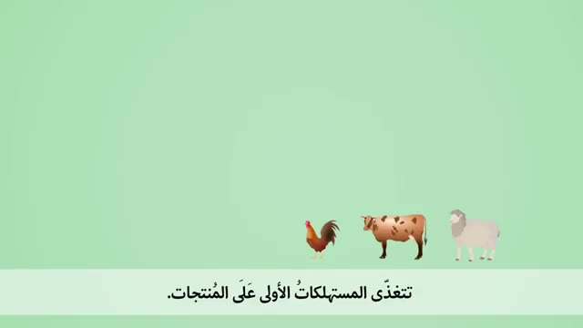
الأولى — مبادئ علم البيئة
انتقال الطاقة في النظام البيئي (٢)
....... / ....... / ٢٠٢٦
الثلاثاء
٢ د
▶ شاهِد وفكّر
١. أصنّف المستهلكات حسب غذائها.
٢. أوضّح دور الكانسة والمحللات.
٣. أتنبّأ بأثر اختفاء المحللات.
أثناء المشاهدة: كم نوعًا من المستهلكات ورد في المقطع؟
◆ همسة ثنائية سريعة: سمِّ لزميلك نوعين من المستهلكات سمعتَهما
Notes:
مدة المقطع ٤٣ ثانية.
اطلب همسة ثنائية ١٥ ثانية فقط.

Slide 6
الأولى — مبادئ علم البيئة
انتقال الطاقة في النظام البيئي (٢)
....... / ....... / ٢٠٢٦
الثلاثاء
١ د
◎ هدف الدرس
١. أصنّف المستهلكات حسب غذائها.
٢. أوضّح دور الكانسة والمحللات.
٣. أتنبّأ بأثر اختفاء المحللات.
أن أصنّف المستهلكات وفق نوع غذائها، وأوضّح دور الكائنات الكانسة والمحللات في النظام البيئي.
✓ في نهاية الحصة سأكون قادرًا على تحقيق هذا الهدف بنفسي
Notes:
اقرأ الهدف بصوت واضح واطلب من أحد الطلاب إعادة صياغته بلغته.
اربط الهدف بما سبق دراسته في القسم الأول.

Slide 7
الأولى — مبادئ علم البيئة
انتقال الطاقة في النظام البيئي (٢)
....... / ....... / ٢٠٢٦
الثلاثاء
١ د
◈ نواتج التعلم
١. أصنّف المستهلكات حسب غذائها.
٢. أوضّح دور الكانسة والمحللات.
٣. أتنبّأ بأثر اختفاء المحللات.
ثلاثة نواتج فقط — نقيس كلّ ناتج فور الانتهاء منه
3. أتنبّأ بالأثر
2. أوضّح دور المحللات
1. أصنّف المستهلكات
ماذا لو اختفت المحللات؟
أفسّر إجابتي علميًّا.
الكائنات الكانسة والمحللات.
كيف تُعاد المواد المغذّية للتربة.
آكل نباتات، آكل لحوم، متنوّع التغذية.
أعطي مثالًا لكل نوع.
Notes:
اعرض النواتج الثلاثة ثم ثبّتها في السبورة طوال الحصة.
بعد كل ناتج سيُجرى تقييم قصير يقيس تحقّقه.

Slide 8
الأولى — مبادئ علم البيئة
انتقال الطاقة في النظام البيئي (٢)
....... / ....... / ٢٠٢٦
الثلاثاء
٢ د
◆ المفردات الجديدة
١. أصنّف المستهلكات حسب غذائها.
٢. أوضّح دور الكانسة والمحللات.
٣. أتنبّأ بأثر اختفاء المحللات.
نقرؤها معًا، ثم يشرحها كل طالب لزميله بلغته الخاصة
متنوّع التغذية
آكل اللحوم
آكل النباتات
Omnivore
يتغذّى على النباتات والحيوانات معًا.
Carnivore
مستهلك يتغذّى على حيوانات أخرى.
Herbivore
مستهلك يتغذّى على المنتِجات فقط.
المحللات
الكائنات الكانسة
Decomposer
تُحلّل الأجسام الميتة وتعيد المواد المغذّية للتربة.
Detritivore
تتغذّى على بقايا الكائنات الميتة والفضلات.
Notes:
اطلب من كل طالب أن يشرح مصطلحين لزميله، ثم يتبادلان.
علّق المصطلحات على جدار الصف (حائط المفردات).

Slide 9
الأولى — مبادئ علم البيئة
انتقال الطاقة في النظام البيئي (٢)
....... / ....... / ٢٠٢٦
الثلاثاء
٥ د
① الناتج الأول: أنواع المستهلكات
١. أصنّف المستهلكات حسب غذائها.
٢. أوضّح دور الكانسة والمحللات.
٣. أتنبّأ بأثر اختفاء المحللات.
متنوّعة التغذية
آكلات اللحوم
آكلات النباتات
تتغذّى على النبات والحيوان معًا.
أمثلة: الإنسان، الدب، الطائر المحاكي.
تتغذّى على حيوانات أخرى.
أمثلة: الأسد، الصقر، الأفعى.
تتغذّى على المنتِجات فقط.
أمثلة: البقرة، الأرنب، الجراد.
◄ كل هذه الكائنات غير ذاتية التغذية — فهي تحصل على طاقتها من كائنات أخرى
Notes:
اسأل: هل كل آكل لحوم مفترِس؟ ناقش الفرق بين المفترِس والكانس.
وضّح أن بعض متنوّعات التغذية قد تكون مفترِسة أحيانًا.

Slide 10
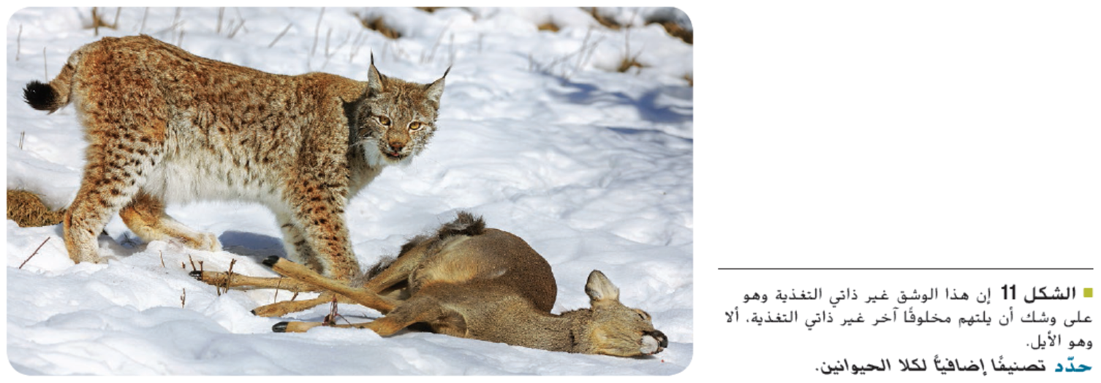
الأولى — مبادئ علم البيئة
انتقال الطاقة في النظام البيئي (٢)
....... / ....... / ٢٠٢٦
الثلاثاء
٤ د
✎ تقييم الناتج الأول — نشاط ثنائي
١. أصنّف المستهلكات حسب غذائها.
٢. أوضّح دور الكانسة والمحللات.
٣. أتنبّأ بأثر اختفاء المحللات.
ارسما ثلاثة أعمدة: آكل نباتات / آكل لحوم / متنوّع التغذية
بلوم: تطبيق + تحليل
العمل في ثنائيات — طالبان معًا
المهمّة الثنائية: صنّفا الكائنات الستّة مع ذكر السبب
الجمل • النمر العربي • الغراب
الجراد • الإنسان • الصقر
⏱ بعد أن تنتهيا، تحقّقا من إجابة الثنائي المجاور لكما
Notes:
مرّ بين الثنائيات وسجّل ملاحظاتك في سلّم التقدير.
اختر ثنائيًّا أو اثنين لعرض إجابتهما أمام الصف.

Slide 11
الأولى — مبادئ علم البيئة
انتقال الطاقة في النظام البيئي (٢)
....... / ....... / ٢٠٢٦
الثلاثاء
١ د
✔ الإجابة النموذجية والتغذية الراجعة
١. أصنّف المستهلكات حسب غذائها.
٢. أوضّح دور الكانسة والمحللات.
٣. أتنبّأ بأثر اختفاء المحللات.
نصحّح معًا إجابة الناتج الأول
آكلات النباتات: الجمل — الجراد.
آكلات اللحوم: النمر العربي — الصقر.
متنوّعة التغذية: الغراب — الإنسان.
القاعدة: ننظر إلى مصدر الغذاء لا إلى حجم الكائن أو مكان عيشه.
★ أحسنتم! صحّحا معًا إجابتكما بالقلم الأخضر
Notes:
اعرض الإجابة بعد أن يكون معظم الثنائيات قد انتهى.
اطلب من كل ثنائي تصحيح إجابته بنفسه — تقييم ذاتي فوري.

Slide 12
كائنات كانسه | المحللات
هي التي تتغذى على أجزاء من المواد الميتة في النظام البيئي المواد المغذية الى التربة والهواء والماء لتعيد كائنات حية أخرى استخدامها | تحلل الكائنات الميته عن طريق إفراز إنزيمات هاضمة، وهي الوسيلة والاداة الأساسية المستخدمة لتحليل المركبات العضوية وتوفير المواد المغذية إلى المنتجات لتستخدمها مرة أخرى.
الديدان والعديد من الحشرات المائية التي تعيش في قاع الجداول | الفطريات والبكتيريا
ومن دون وجود الكائنات الكانسه والمحللات لن تتحلل المواد العضوية ولن تتوافر المواد المغذية لكائنات حية اخرى

Slide 13
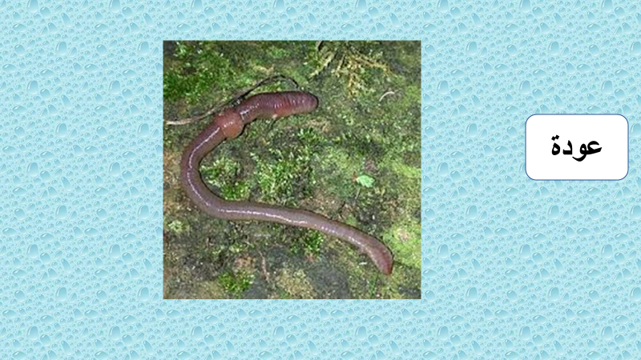
الأولى — مبادئ علم البيئة
انتقال الطاقة في النظام البيئي (٢)
....... / ....... / ٢٠٢٦
الثلاثاء
٤ د
✎ تقييم الناتج الثاني — نشاط ثنائي
١. أصنّف المستهلكات حسب غذائها.
٢. أوضّح دور الكانسة والمحللات.
٣. أتنبّأ بأثر اختفاء المحللات.
تذكّرا: الكانسة تأكل البقايا، والمحللات تُحلّلها كيميائيًّا
بلوم: فهم + تحليل
العمل في ثنائيات — طالبان معًا
المهمّة الثنائية: يجيب أحدكما ويشرح الآخر السبب ثم تتبادلان
١) ضعا كل كائن في مكانه: دودة الأرض — فطر عيش الغراب — بكتيريا التربة
٢) لماذا تُعدّ المحللات ضرورية للمنتِجات؟ اكتبا سطرًا واحدًا.
⏱ ارفعا أيديكما معًا عند الانتهاء — سأمرّ على الثنائيات
Notes:
مرّ بين الثنائيات وسجّل ملاحظاتك في سلّم التقدير.
اختر ثنائيًّا أو اثنين لعرض إجابتهما أمام الصف.

Slide 14
الأولى — مبادئ علم البيئة
انتقال الطاقة في النظام البيئي (٢)
....... / ....... / ٢٠٢٦
الثلاثاء
١ د
✔ الإجابة النموذجية والتغذية الراجعة
١. أصنّف المستهلكات حسب غذائها.
٢. أوضّح دور الكانسة والمحللات.
٣. أتنبّأ بأثر اختفاء المحللات.
نصحّح معًا إجابة الناتج الثاني
١) كانسة: دودة الأرض. محلّلات: فطر عيش الغراب — بكتيريا التربة.
٢) لأن المحللات تُعيد المواد المغذّية المخزّنة في الأجسام الميتة إلى التربة، فتستعملها المنتِجات مرة أخرى لصنع غذائها.
لولا المحللات لتراكمت بقايا الكائنات ولنفدت المواد المغذّية من التربة.
★ أحسنتم! صحّحا معًا إجابتكما بالقلم الأخضر
Notes:
اعرض الإجابة بعد أن يكون معظم الثنائيات قد انتهى.
اطلب من كل ثنائي تصحيح إجابته بنفسه — تقييم ذاتي فوري.

Slide 15
الأولى — مبادئ علم البيئة
انتقال الطاقة في النظام البيئي (٢)
....... / ....... / ٢٠٢٦
الثلاثاء
٤ د
③ الناتج الثالث: ماذا لو اختفت المحللات؟
١. أصنّف المستهلكات حسب غذائها.
٢. أوضّح دور الكانسة والمحللات.
٣. أتنبّأ بأثر اختفاء المحللات.
تضعف المنتِجات
ويتأثّر النظام كلّه
تنفد المواد المغذّية
من التربة
تتراكم الأجسام الميتة
فوق سطح التربة
تختفي المحللات
لا تحليل للبقايا
◄ المواد المغذّية يُعاد تدويرها في النظام البيئي — أمّا الطاقة فتنتقل في اتجاه واحد
! المحللات هي الأداة الأساسية لإعادة تدوير المادة في كل نظام بيئي
Notes:
اربط بقصة: لو لم تتحلّل أوراق الشجر لتراكمت فوقنا أمتارًا كل عام.
فرّق بوضوح بين تدوير المادة (ممكن) وتدوير الطاقة (غير ممكن).

Slide 16
الأولى — مبادئ علم البيئة
انتقال الطاقة في النظام البيئي (٢)
....... / ....... / ٢٠٢٦
الثلاثاء
٣ د
✎ تقييم الناتج الثالث — نشاط ثنائي
١. أصنّف المستهلكات حسب غذائها.
٢. أوضّح دور الكانسة والمحللات.
٣. أتنبّأ بأثر اختفاء المحللات.
اكتبا توقّعًا واحدًا + سببًا علميًّا واحدًا
بلوم: تقويم
العمل في ثنائيات — طالبان معًا
المهمّة الثنائية: توقّعا معًا ثم اكتبا التفسير
في مزرعة نخيل بالإمارات رُشّ مبيد قوي قضى على الفطريات والبكتيريا في التربة.
ماذا تتوقّعان أن يحدث للنخيل بعد سنوات؟ ولماذا؟
⏱ استعملا كلمة (المواد المغذّية) في تفسيركما
Notes:
مرّ بين الثنائيات وسجّل ملاحظاتك في سلّم التقدير.
اختر ثنائيًّا أو اثنين لعرض إجابتهما أمام الصف.

Slide 17
الأولى — مبادئ علم البيئة
انتقال الطاقة في النظام البيئي (٢)
....... / ....... / ٢٠٢٦
الثلاثاء
١ د
✔ الإجابة النموذجية والتغذية الراجعة
١. أصنّف المستهلكات حسب غذائها.
٢. أوضّح دور الكانسة والمحللات.
٣. أتنبّأ بأثر اختفاء المحللات.
نصحّح معًا إجابة الناتج الثالث
التوقّع: يضعف نمو النخيل وتقلّ محصوله تدريجيًّا.
السبب: بغياب المحللات لا تتحلّل البقايا العضوية، فلا تعود المواد المغذّية إلى التربة، فتفقد التربة خصوبتها.
الحل البيئي: تقليل المبيدات واستعمال السماد العضوي للحفاظ على أحياء التربة.
★ أحسنتم! صحّحا معًا إجابتكما بالقلم الأخضر
Notes:
اعرض الإجابة بعد أن يكون معظم الثنائيات قد انتهى.
اطلب من كل ثنائي تصحيح إجابته بنفسه — تقييم ذاتي فوري.

Slide 18
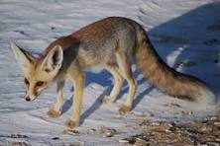
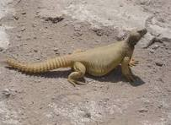
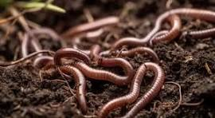
الأولى — مبادئ علم البيئة
انتقال الطاقة في النظام البيئي (٢)
....... / ....... / ٢٠٢٦
الثلاثاء
٢ د
✦ درسنا في بيئة الإمارات
١. أصنّف المستهلكات حسب غذائها.
٢. أوضّح دور الكانسة والمحللات.
٣. أتنبّأ بأثر اختفاء المحللات.
نربط ما تعلّمناه بالبيئة المحلية من حولنا
ديدان الأرض والفطريات
الثعلب الرملي
الضبّ
تعيش في تربة الواحات والمزارع.
تُحلّل بقايا النخيل والأوراق.
تحافظ على خصوبة التربة.
يعيش في الكثبان الرملية.
يصطاد القوارض والحشرات.
مثال على آكلات اللحوم.
زاحف يعيش في صحراء الإمارات.
يتغذّى على النباتات الصحراوية.
مثال على آكلات النباتات.
✦ التنوّع الحيوي في الإمارات محميّ بقوانين الدولة — وكل كائن فيه دور لا يُستغنى عنه
Notes:
اسأل: من منكم شاهد هذا الكائن في رحلة أو في منطقته؟
اربط الحديث بجهود الدولة في حماية البيئة والتنوّع الحيوي.

Slide 19
صل بين اسم الكائن الحي و طريقة تغذيته
الديدان
آكلات النباتات و اللحوم
أسد
تغذية ذاتية كيميائية
طحالب
الكانسة
إنسان
آكلات اللحوم
الفطريات
تغذية ذاتية ضوئية
بقرة
المحللات
البكتيريا القديمة
آكلات النباتات

Slide 20
الأولى — مبادئ علم البيئة
انتقال الطاقة في النظام البيئي (٢)
....... / ....... / ٢٠٢٦
الثلاثاء
٢ د
◈ الدعم والإثراء
١. أصنّف المستهلكات حسب غذائها.
٢. أوضّح دور الكانسة والمحللات.
٣. أتنبّأ بأثر اختفاء المحللات.
لكل طالب ما يناسبه
إثراء — لمن أنجز مبكرًا
دعم إضافي — لمن يحتاج
• ابحث: ما الفرق بين المفترِس والكائن الكانس؟
• اكتب تقريرًا قصيرًا عن دور ديدان الأرض في تربة مزارع الإمارات.
• صمّم مخططًا يوضّح رحلة ورقة شجر ميتة حتى تعود مادة مغذّية.
• بطاقات مصوّرة للكائنات يصنّفها الطالب بالصور بدل الأسماء.
• جدول تصنيف جاهز يُملأ بكلمة واحدة.
• زميل مساند يقرأ أسماء الكائنات بصوت مسموع.
• دقيقة إضافية في كل نشاط ثنائي.
Notes:
وجّه بطاقات الدعم للطلاب الذين لاحظت تعثّرهم أثناء المرور بين الثنائيات.
لأصحاب الهمم: اجلسهم في الصف الأمامي، وامنحهم وقتًا إضافيًّا وبطاقات مصوّرة.

Slide 21
الأولى — مبادئ علم البيئة
انتقال الطاقة في النظام البيئي (٢)
....... / ....... / ٢٠٢٦
الثلاثاء
٢ د
◉ قيّم نفسك
١. أصنّف المستهلكات حسب غذائها.
٢. أوضّح دور الكانسة والمحللات.
٣. أتنبّأ بأثر اختفاء المحللات.
ضع علامة أمام المستوى الذي وصلت إليه في كل ناتج
أحتاج مساعدة
أحتاج تدريبًا
أتقنته تمامًا
ناتج التعلم
أصنّف المستهلكات حسب نوع غذائها.
أوضّح دور الكائنات الكانسة والمحللات.
أتنبّأ بأثر اختفاء المحللات وأفسّره.
Notes:
امنح الطلاب دقيقتين للتقييم الذاتي — هذا بند مستقل في استمارة الزيارة.
اجمع الاستمارات لتحديد من يحتاج دعمًا في الحصة القادمة.

Slide 22
الأولى — مبادئ علم البيئة
انتقال الطاقة في النظام البيئي (٢)
....... / ....... / ٢٠٢٦
الثلاثاء
٣ د
▣ بطاقة الخروج
١. أصنّف المستهلكات حسب غذائها.
٢. أوضّح دور الكانسة والمحللات.
٣. أتنبّأ بأثر اختفاء المحللات.
أجب في ورقتك ثم سلّمها لي عند الباب
السؤال الثالث
السؤال الثاني
السؤال الأول
لماذا تُعدّ المحللات مهمّة للمنتِجات؟
سطر واحد.
اذكر الفرق الأساسي بين الكائنات الكانسة والمحللات.
فرق واحد فقط.
ما نوع تغذية الجمل؟ ولماذا؟
نوع واحد + سبب قصير.
Notes:
بطاقة الخروج أداة قياس رئيسة — صحّحها قبل الحصة القادمة.
من يجيب عن سؤالين فأكثر إجابة صحيحة يكون قد حقّق نواتج الحصة.

Slide 23
الأولى — مبادئ علم البيئة
انتقال الطاقة في النظام البيئي (٢)
....... / ....... / ٢٠٢٦
الثلاثاء
١ د
✦ الواجب المنزلي وختام الحصة
١. أصنّف المستهلكات حسب غذائها.
٢. أوضّح دور الكانسة والمحللات.
٣. أتنبّأ بأثر اختفاء المحللات.
في الحصة القادمة
الواجب المنزلي
السلاسل والشبكات الغذائية:
كيف نرسم انتقال الطاقة؟
• حلّ سؤال (٣) من مراجعة القسم الثاني في الكتاب.
• اكتب أسماء ثلاثة كائنات من بيئتك وصنّف كلًّا منها.
★ أحسنتم اليوم — إلى لقاء قادم
Notes:
اشكر الثنائيات المتميّزة بالاسم — التحفيز بند في استمارة الزيارة.
ذكّرهم بموعد تسليم الواجب.

